Slide 1
Outils de Recherche
Opérationnelle en Génie - MTH 8414
Programmation en nombres entiers
Introduction
Résolution
Louis-Martin Rousseau
Office: A520.21 Tel.: #4569
Louis-Martin.Rousseau@polymtl.ca

Slide 2

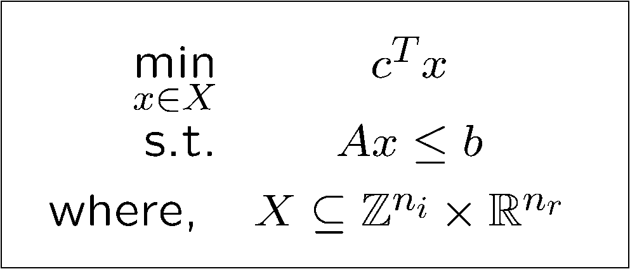
Types de problème d’optimisation
Programme Linéaire en Nombre Entier (PLNE ou IP) :
Programme Linéaire en Nombre Entier Mix (MIP) :
Ces problèmes sont théoriquement très difficiles, mais en pratique ils peuvent (souvent) être résolus très rapidement.

Slide 3
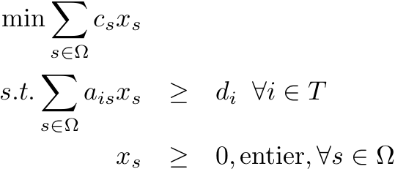
Formulation PLNE
X
on obtient un PL nommé
“Relaxation Linéaire”
Résolu par séparation et évaluation progressive
  on branche sur les variables de décision
  la relaxation linéaire nous donne des bornes inférieures.

Slide 4

Méthodes de résolution pour PL
Algorithme du simplex
  Une solution optimale se trouve nécessairement sur un point extrême.
  Donc on peut la trouver en parcourant les arêtes du polyèdre.
x₂
c^{T}
x₁

Slide 5
Méthodes de résolution pour PL
Méthode par points Intérieurs
  Méthode dites “Barrières”
  Formulation “Primal-Dual”
  Pas de Newton
Avantages
  Permet de résoudre de très gros problèmes
  Preuve d’optimalité (comme le simplex)
  Preuve de convergence en un temps polynomial
x₂
-c^{T}
x₁

Slide 6
Comment résoudre un PLNE ?
Résoudre un PL puis arrondir ?
Solution entière
x₂
Solution du PL
x₁
-c^{T}

Slide 7
Ajout de plans coupants (branch and cut)
L’idée est d’ajouter des coupes au PL pour améliorer la qualité de la borne.
x₂
Toutes les solutions entières sont préservées
La solution actuelle du PL devient non réalisable.
x₁
Coupe ajoutée

Slide 8
Comment résoudre un PLNE ?
Le PL fournit une borne inf (ou sup si on maximise) sur la valeur du PLNE.
Mais en arrondissant, on peut être très loin d’une solution entière…
x₂
-c^{T}
x₁

Slide 9
Comment résoudre un PLNE ?
Peut-on énumérer les solutions ?
Énumération (Recherche Arborescente, Programmation Dynamique)
Garantie de trouver une solution réalisable entière.
Mais le temps de calcul croît exponentiellement avec la taille.
x₁=0
x₁=1
x₁=2
x₂=0
x₂=1
x₂=2
x₂=0
x₂=1
x₂=2
x₂=0
x₂=1
x₂=2

Slide 10
Approche combinée pour PLNE
On peut combiner les deux approches
  Résoudre le PL pour obtenir une solution.
  Créer deux sous-problèmes en ajoutant des contraintes.
x₂
x₂
x₁≥2
-c^{T}
-c^{T}
x₁
x₁≤1
x₁

Slide 11
SÉP: le branchement
Imaginez un problème avec 3 variables: a, b, c є {0, 1}
Branchement
a = 0
a = 1
b = 0
b = 1
b = 0
b = 1
c = 0
c = 1
c = 0
c = 1
c = 0
c = 1
c = 0
c = 1
100
90
110
115
80
90
100
110

Slide 12
SEP: utilisation des bornes inférieures
Si nous pouvions calculer une borne sur le coût minimal d’un noeud.
a = 0
a = 1
50
b = 0
b = 1
b = 0
70
80
c = 0
c = 1
c = 0
85
95
80
100
90
80

Slide 13
Outils de Recherche
Opérationnelle en Génie - MTH 8414
Programmation en nombres entiers
Introduction
Résolution
Louis-Martin Rousseau
Office: A520.21 Tel.: #4569
Louis-Martin.Rousseau@polymtl.ca

Slide 14
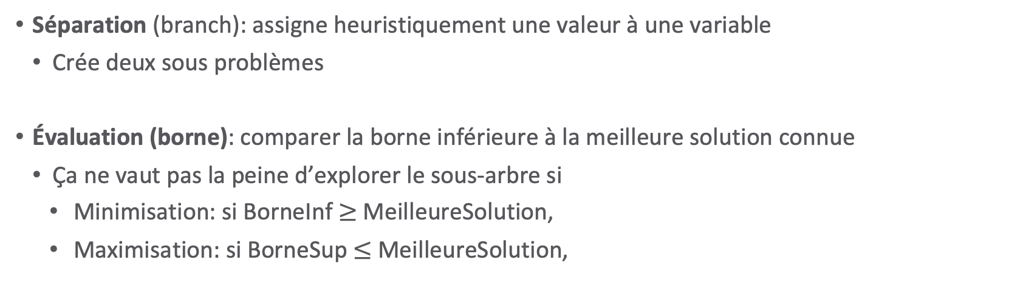
Séparation et évaluation progressive
Mieux connu sous le nom anglais “branch and bound”
Séparation (branch): assigne heuristiquement une valeur à une variable
  Crée deux sous problèmes
Évaluation (borne): comparer la borne inférieure à la meilleure solution connue
  Ça ne vaut pas la peine d’explorer le sous-arbre si
    Minimisation: si BorneInf $≥$ MeilleureSolution,
    Maximisation: si BorneSup $≤$ MeilleureSolution,

Slide 15
SÉP pour résoudre des PLNE
Généralement la borne inférieure = la relaxation linéaire.
  On l’obtient en « relaxant » les contraintes d’intégrité.
On choisit une variable non entière et on la force soit à :
  être plus grande ou égale à l’entier supérieur ou
  être plus petite ou égale à l’entier inférieur.

Slide 16

Branch and Bound:
un exemple
$$\max{ }z=10x_{1}+50x_{2} \\ \text{s}\text{.}\text{c}\text{.} \\ −x_{1}+2x_{2} ≤5 \\ x_{1}+2x_{2} ≤14 \\ x_{1} ≤8 \\ x_{1},\text{x}\text{2} ≥0 \\ x_{1},x_{2}. \text{entiers}$$
Relaxation linéaire (ou continue)

Slide 17
Branch and Bound
un exemple
Premier noeud
(solution optimale de la relaxation linéaire)
P₀ : z₀ = 282,5
Valeur optimale
x₁ = 4,5
x₂ = 4,75
Variables non nulles

Slide 18


Branch and Bound
un exemple
P₀
noeud-père
x₁ $≤$ 4
x₁ $≥$ 5
P₁ : z₁ = 265
P₂ : z₂ = 275
x₁ = 4
x₂ = 4,5
x₁ = 5
x₂ = 4,5
noeuds-fils

Slide 19




Branch and Bound
un exemple
P₀
x₁ $≤$ 4
x₁ $≥$ 5
P₁ : z₁ = 265
P₂
x₁ = 4
x₂ = 4,5
x₂ $≤$ 4
x₂ $≥$ 5
P₃ : z₃ = 260
P₄
x₁ = 6
x₂ = 4
Aucune solution
admissible
Notes:
34

Slide 20






Branch and Bound
Finalement
P₀
x₁ $≤$ 4
x₁ $≥$ 5
P₁
P₂
x₂ $≤$ 4
x₂ $≥$ 5
x₂ $≤$ 4
x₂ $≥$ 5
P₅ : z₅ = 240
P₆
P₃ : z₃ = 260
P₄
x₁ = 4
x₂ = 4
Aucune solution
admissible
x₁ = 6
x₂ = 4
Aucune solution
admissible

Slide 21
Calculs incrémentaux
En règle générale, pour calculer une solution optimale d’un nœud-fils, il sera plus rapide de modifier le tableau optimal du nœud père plutôt que de reprendre les calculs de l’algorithme du simplexe à partir de leur début.
Reprendre à partir de la solution P₀
P₀
Reprendre à partir de la solution P₂
P₁
P₂
P₃
P₄
P₅
P₆

Slide 22
Algorithme (problème de minimisation)
Les notations suivantes sont utilisées :
L : ensemble des sous-problèmes actifs;
z_{U} : la borne supérieure sur la valeur optimale de MIP ;
z^{i}_{LP} : la valeur optimale du problème linéaire i ;
z^{j}_{LP} : la borne inférieure sur la valeur optimale du sous-problème j ;
X* : La meilleure solution réalisable.

Slide 23
L'algorithme comprend 6 étapes :
  Étape 1 : Initialisation
L = {relaxation initiale}, z_{U} = ∞.
  Étape 2 : Test d'optimalité
Si L = ∅ , x* est la solution optimale.
  Étape 3
Choisir un sous-problème i et l'éliminer de la liste L.
  Étape 4
Résoudre la relaxation linéaire de i. Si elle n'est pas réalisable, allez à l'étape 3
Sinon, poser z^{i}_{LP} et x^{i} la valeur et la solution optimales obtenues.
  Étape 5
Si z^{i}_{LP} ≥ z_{U} , aller à l'étape 2. Si x^{i} n'est pas entière, aller à l'étape 6.
Sinon z_{U} = z^{i}_{LP}, x* = x^{i}.
Éliminer de L tous les sous-problèmes j tels que z^{j}_{LP} ≥ z_{U} et aller à l'étape 2.
  Étape 6
  Choisir une variable binaire ayant une valeur fractionnaire dans la solution x^{i} et subdiviser le problème i à partir de cette variable. Ajouter les nouveaux problèmes à L.

Slide 24
Algorithme (remarque)
Pour que l'algorithme soit complètement défini, on doit fixer:
  à l'étape 3, la sélection du sous-problème à résoudre et
  à l'étape 6, la règle de séparation du nœud courant.
Ces deux règles (choix de nœuds et choix de variables) sont cruciales quant à l'efficacité de l'approche de séparation et d'évaluation progressive.
x₂
Branche x₂
-c^{T}
x₁
Branche x₁
Branche x₁

Slide 25


Un autre exemple
Soit le problème de PLNE suivant:
Et la notation
$$\begin{matrix}(P): \text{min} & z=−3x_{1}−3x_{2}−13x_{3} \\ \text{sujet}\text{ à :} & \\ & −3x_{1}+6x_{2}+7x_{3}≤8 \\ & 6x_{1}−3x_{2}+7x_{3}≤8 \\ & x_{1}≤5 \\ & x_{2}≤5 \\ & x_{3}≤5 \\ & x_{1}, x_{2}, x_{3}≥0 \text{et} \text{enti}\text{è}\text{res}\text{.}\end{matrix}$$
$$X=\left\{x∈I^{3}:−3x_{1}+6x_{2}+7x_{3}≤8, 6x_{1}−3x_{2}+7x_{3}≤8\right\}$$
$$z=c^{T}x=−3x_{1}−3x_{2}−13x_{3}$$

Slide 26
